Slide 1
迎新报告
学生姓名：康嘉文 指导教师：焦莉

Slide 2
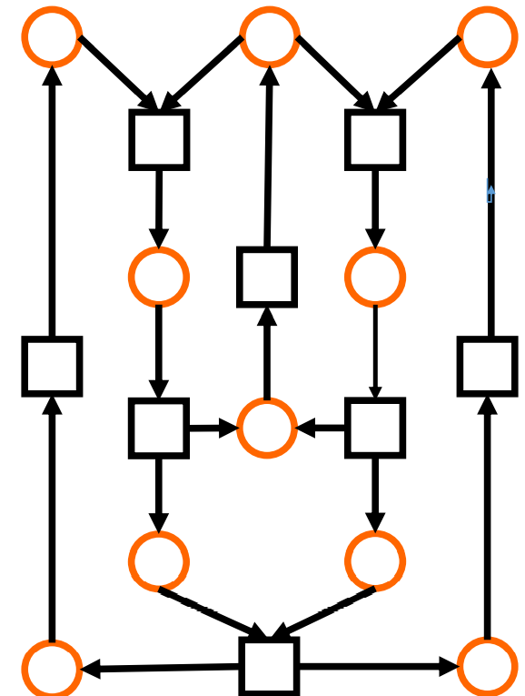
1. 研究内容简介
Petri网
一种适用于多种系统的图形化和数学化建模工具，在工作流管理，协议验证，并发程序设计等众多领域有广泛的应用
Petri网性质（可达性、可覆盖性）验证算法
使用抽象改进现有算法
启发式算法探究

Slide 3
2. 研究成果
Jiawen Kang, Yunjun Bai and Li Jiao. Abstraction-based Incremental Inductive Coverability for Petri nets. The 42nd International Conference on Application and Theory of Petri Nets and Concurrency, Petri Nets 2021, Paris, France, 23-25 June 2021.

Slide 4
3. 建议
  选课：多咨询师兄师姐的意见，尽量避坑
    《中国古代史概论》张明悟
  研究方向：尽早确定研究方向，多和导师交流探讨
  未来：科研还是工作

Slide 5
4. 感悟
  心态好：既来之则安之
  多锻炼：身体是革命的本钱
  多自学：自学很重要

Slide 6
感谢聆听
THANKS

